Slide 1
Ekonomisk översikt
Hösten 2017
19.9.2017
Ekonomiska avdelningen

Slide 36
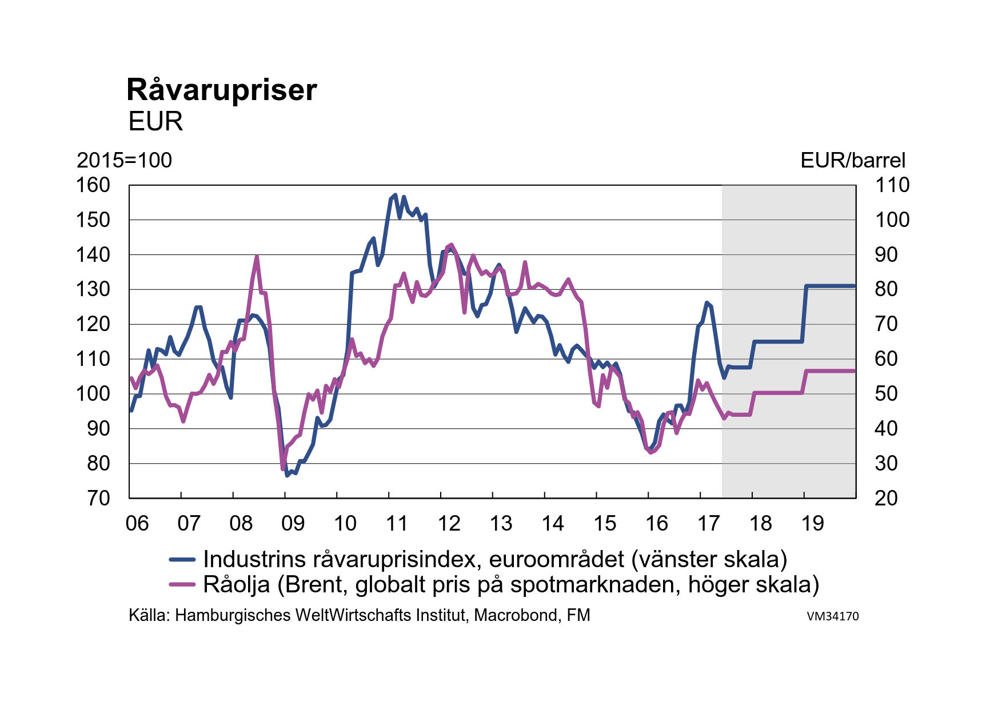

Slide 50
Mikko Spolander
Överdirektör
Tel. +358 2955 30006
www.vm.fi

